Slide 1

MiniLang：让编译原理课「活」起来的三后端教学语言
答辩人：[潘贇吉] | 日期：2026年7月10日
Notes:
大家好，我是[请填写姓名]。今天我将向各位老师汇报我的项目——MiniLang。这是一个旨在让编译原理这门抽象的课程“活”起来的三后端教学语言。它通过创新的架构设计和丰富的可视化工具，帮助学生直观地理解编译器的工作原理。接下来，我将详细介绍这个项目的核心创新和实现。

Slide 2




MiniLang 的三个核心创新
01 统一架构：三后端共享IR
02 教学革新：可视化工具链
03 工程落地：工业级运行时
核心设计：构建 `AstIRBuilder` 统一中间表示层，实现一份前端IR无缝对接树遍历解释器、栈式与寄存器式虚拟机，达成“一次生成，多端运行”的灵活架构。
核心组成：集成21个交互式教学面板、AST节点与字节码双调试器，搭配趣味“Bug狩猎场”，打造全流程可观测的编译实验环境。
核心技术：引入8字节NaN-boxing类型标签、侵入式引用计数、写时复制(CoW)及分代垃圾回收(GC)，复刻工业级语言的内存管理机制。
教学价值：让学生在同一框架下直观对比不同执行范式的差异，从原理层面理解虚拟机设计的权衡，告别抽象的理论死记。
教学价值：将抽象的编译过程转化为可交互的实践操作，推动学习模式从“被动记忆”向“主动探索”转变，大幅降低理解门槛。
教学价值：让学生接触真实的工程级设计权衡，理解性能优化、内存安全与实现复杂度之间的取舍，接轨行业实际开发标准。
“这些创新并非空中楼阁，其背后是一套严肃、严谨的工程保障体系，不仅确保了教学平台的高可用性，更让学生在实践中接触到真实的工业级软件工程规范与设计思想。”
Notes:
MiniLang的核心创新主要体现在三个方面。首先，我们设计了一个三后端共享IR的统一架构，让学生能在同一个框架下对比不同虚拟机的优劣。其次，我们开发了一套完整的教学可视化工具链，将抽象的编译过程变得可操作、可观测。最后，我们引入了工业级的运行时系统，让学生接触真实的工程权衡。这些创新的背后，是我们严肃的工程保障。

Slide 3
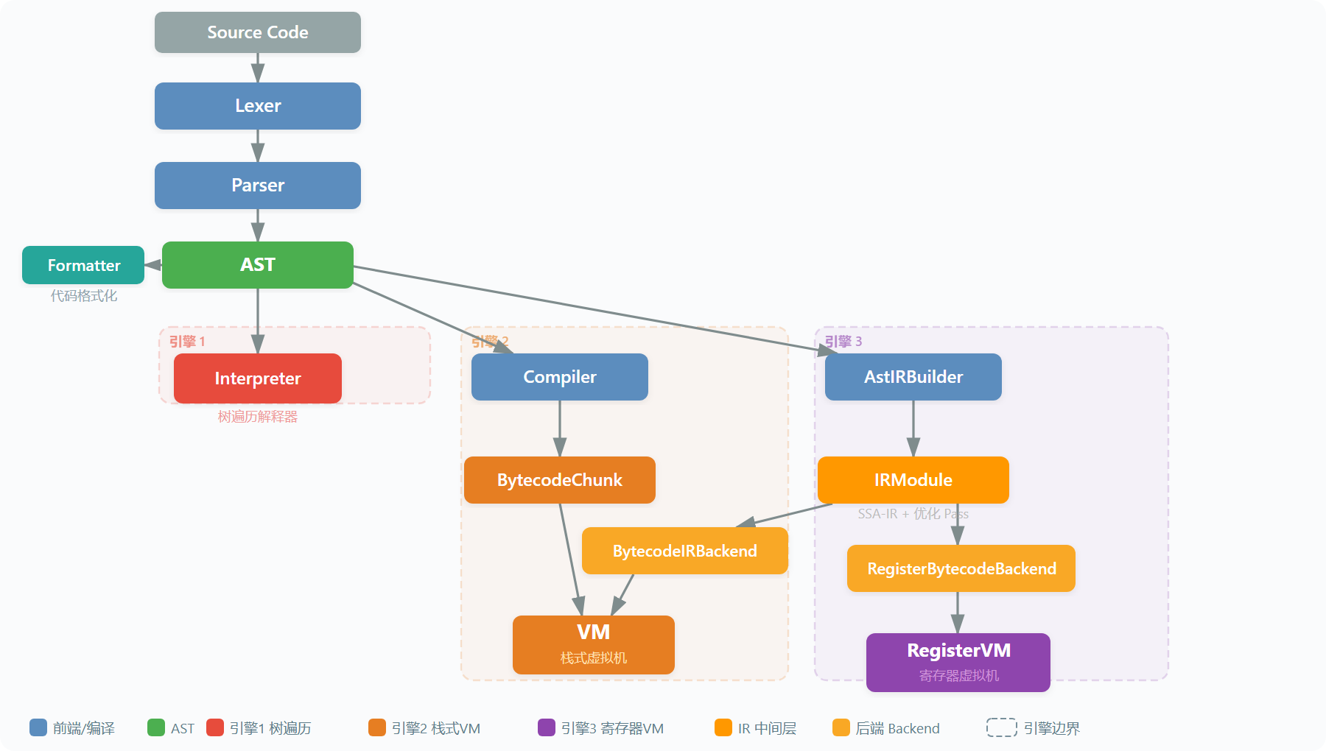



一张全景图：MiniLang 的编译与执行流程
前端归一，IR 为核心枢纽
Lexer 与 Parser 生成抽象语法树 (AST)，经 AstIRBuilder 转化为类 SSA 形式的中间表示 (IR)。5 趟关键编译优化均在 IR 层统一完成，实现了前后端的彻底解耦。
三端分岔，灵活适配执行策略
基于统一 IR 衍生出三种路径：树遍历解释器直接运行、栈式 VM 生成字节码、寄存器 VM 生成寄存器指令。这种设计便于对比不同策略的性能差异与实现复杂度。
这张全景图直观呈现了 MiniLang 的模块化编译架构。从左侧的前端解析，到中间核心的 IR 优化层，再到右侧三种不同的后端执行策略，清晰展现了“前后端分离、核心共享”的设计精髓，为理解编译原理提供了可视化的参考模型。
统一运行时，低冗余高扩展
所有后端最终对接同一套运行时系统，最大化代码复用。新增后端仅需实现 IR 到目标指令的转换，无需重复开发基础环境，极大提升了架构的可扩展性与维护性。
Notes:
这张全景图展示了MiniLang的整体架构。大家可以看到，左侧是统一的前端，负责生成AST。中间是核心的IR层，所有优化都在这里进行。最右侧是三个不同的后端，它们共享同一个IR层。这种设计使得我们可以在统一的框架下，清晰地对比不同执行策略的差异，这对于教学来说是非常有价值的。

Slide 4



最简单的执行方式：树遍历解释器
核心遍历机制
NaN-boxing 内存模型
完备的语言支持
采用深度优先策略遍历抽象语法树(AST)，为每个节点类型定义独立的visit方法。这种方式逻辑直观，实现极简，是理解语言执行模型与语义规则的最佳起点。
将所有值统一压缩存储在8字节中：低48位承载小整数或指针，高16位作为类型标签。配合侵入式引用计数与写时复制(COW)技术，实现高效且零开销的内存管理。
麻雀虽小五脏俱全，完整支持交互式REPL、模块化导入导出、面向对象（类与继承）、try-catch异常捕获，以及闭包与词法作用域等现代高级语言核心特性。
虽然它运行稳定且易于理解，但每一次节点的visit本质上都是一次虚函数调用。当递归深度增加时，这种运行时的动态分发开销将变得不可忽视。这就引出了一个关键问题：我们能否将这些遍历和分发的开销，从运行时“预支”到编译阶段来解决？
Notes:
我们的第一个后端是树遍历解释器。它的原理非常直观，就是直接遍历AST树来执行代码。这种方式最容易理解，也是我们教学的起点。同时，我们引入了工业级的NaN-boxing技术来统一值表示。尽管它简单，但已经支持了完整的语言特性。然而，它的性能瓶颈也很明显，每次节点访问都是一次虚函数调用，开销较大。这自然引出了我们的下一个问题：能否将这部分开销前置到编译期？

Slide 5




把思考前置：编译成栈式字节码
AST 语法树
IR 构造器
5趟深度优化
字节码后端
栈式字节码
核心优化 Pass 流水线：
🔧 常量折叠
🔄 拷贝传播
🗑️ 死代码消除
♻️ 公因子提取
🔁 循环展开
IR 中间层：从“松散”到“规范”
工程突破：性能与功能的平衡
AST 结构灵活但难以直接优化。引入类 SSA 形式的 IR 后，我们将复杂的控制流和变量赋值统一规范化，使得数据流分析成为可能，为后续的五趟优化奠定了坚实基础。
设计75 条 OpCode覆盖全语言特性；通过全局槽位预扫描，将变量访问从哈希表查找优化为数组索引；借鉴 Lua 设计实现高效的 Upvalue 闭包，确保了闭包语义的正确性与高性能。
思考延伸：栈式 VM 的 push/pop 操作存在固有开销，例如简单的1 + 2 * 3就需 7 条指令。这促使我们思考：能否进一步将解释执行的开销再“前置”，探索更激进的编译方案？
Notes:
为了解决性能问题，我们引入了第二个后端：编译成栈式字节码。这相当于将运行时的“思考”前置到了编译期。我们通过一个IR中间层进行5趟优化，显著提升了代码效率。工程上，我们实现了75条指令集，并通过全局槽位预扫描等技术优化了变量访问和闭包性能。但栈式VM的栈操作开销依然存在，这启发我们思考：能否有更激进的方案？

Slide 6
更激进的答案：寄存器式虚拟机
Stack Bytecode (计算 1 + 2 * 3)
Register Bytecode (计算 1 + 2 * 3)
INT_CONST 0, 1 → 栈: [1] INT_CONST 0, 2 → 栈: [1, 2] INT_CONST 0, 3 → 栈: [1, 2, 3] MULTIPLY → 栈: [1, 6] | ADD → [7]
LOAD R0, 1 // R0 = 1 LOAD R1, 2 // R1 = 2; LOAD R2, 3 // R2 = 3 MUL R3, R1, R2 // R3 = 6 ADD R4, R0, R3 // R4 = 7; PRINT R4
⚠️ 7条指令 · 6次栈操作 (频繁内存IO)
🚀 6条指令 · 0次栈操作 (直接寄存器读写)
线性扫描寄存器分配
在编译期为虚拟变量静态分配物理寄存器，彻底消除运行时的栈操作开销，将内存访问效率最大化。
共享IR层架构
与栈式VM复用同一套中间表示层，完美诠释了“同一IR，多种后端”的模块化设计，降低维护成本。
“理论上的效率提升显而易见，但真实的性能差距究竟有多大？接下来，我们将用实测数据揭示这三种执行模式的性能鸿沟。”
Notes:
我们的第三个后端是寄存器式虚拟机。通过对比一个简单的加法运算可以看到，栈式VM需要7条指令和6次栈操作，而寄存器VM仅需6条指令且完全没有栈操作。这是通过在编译期完成线性扫描寄存器分配实现的。它与栈式VM共享同一IR层，再次证明了我们架构的优越性。那么，这三种后端的实际性能差异究竟如何呢？

Slide 7


让差异看得见：一致性与性能的双重验证
“输入一段代码，三个后端必须同时跑出完全一致的结果，但性能可以各有千秋。这不仅是对语言实现的检验，更是对架构设计的深度审视。”
01 一致性：261道“考题”的考验
02 性能实测：架构差异显真章
全覆盖的测试矩阵 261个核心测试用例，覆盖算术运算、控制流、闭包机制、类继承、异常处理及模块加载，确保语义输出零偏差。
测试场景 | 树遍历 | 栈式VM | 寄存器VM
斐波那契(24) | 784 ms | 59 ms | 99 ms
大循环(100K) | 46 ms | 54 ms | 42 ms
字符串拼接 | 4.4 ms | 3.5 ms | 3.5 ms
多层次的验证体系 从基础单元测试到模糊测试（Fuzzing），层层递进排查边界情况，构建坚不可摧的语言可靠性防线。
✅核心结论：无论底层架构如何变化，代码的执行结果始终保持数学层面的严格一致，这是语言可信的基石。
💡 技术洞察：没有银弹 递归密集型场景选栈式VM，算术密集型选寄存器VM。技术选型的本质，是对“场景需求”与“架构特性”的精准匹配。
Notes:
我们首先通过261个测试用例保证了三个后端的输出一致性。在此基础上，我们进行了性能评估。结果非常有趣：在递归密集的斐波那契测试中，栈式VM最快；而在算术密集的大循环中，寄存器VM表现最佳。这个结果生动地告诉学生，没有哪种架构是绝对最优的，技术选择必须权衡具体场景。

Slide 8




为什么需要两套调试器？
DebugController — AST 节点级调试器
VmStepper — 字节码级调试器
面向解释器，调试至“根节点” 适配树遍历解释器后端，调试粒度深入到AST节点与表达式，精准定位语法层面的执行逻辑。
面向虚拟机，透视“指令流” 适配栈式与寄存器式虚拟机，深入到单条字节码指令级别，展现最底层的执行过程。
完备的高级调试能力 支持断点设置、条件表达式触发，以及 Step In / Over / Out 等精细化流程控制操作。
透明化的底层状态观测 实时查看调用栈帧、操作数栈变化及寄存器状态，单步追踪每一条指令的执行结果。
理解“语义”的最佳窗口 帮助学生直观理解变量作用域、闭包捕获等抽象概念，从语法结构视角拆解程序执行。
理解“机制”的微观视角 让学生亲眼见证代码如何转化为机器指令，理解虚拟机的运行机制与性能开销的根源。
Notes:
为了让学生能在不同抽象层次理解程序，我们设计了两套调试器。一套是面向解释器的AST节点级调试器，帮助学生理解语言的高层语义。另一套是面向虚拟机的字节码级调试器，让学生能深入底层，观察栈和寄存器的变化。这两套工具互为补充，构成了完整的学习闭环。

Slide 9




21个交互面板，按学习路径组织
MiniLang 的教学价值集中体现在配套的可视化 IDE 中，我们将晦涩的编译原理知识，拆解为21个独立可交互的教学面板，严格遵循学生的认知规律与学习路径进行系统化编排，让抽象的底层原理变得触手可及、直观可感。
01 入门导览
02 编译前端
03 执行引擎
04 深入实战
从环境搭建到基础语法，通过引导式交互帮助初学者快速上手，建立对编程语言的基础认知与直觉。
深度解析词法与语法分析过程，实时可视化AST生成与语义检查，直观理解代码如何被“翻译”。
展示三大后端执行环境，内置调试器支持逐行追踪指令执行，清晰呈现代码运行的每一步状态。
探索闭包机制、内存模型与Bug狩猎场，通过真实的工程案例攻克进阶难点，掌握底层逻辑。
核心交互体验：可单步、可回放—— 每个面板均为真实的沙盒执行环境，支持断点调试、步骤回退与状态回溯，让学生清晰观察每一步编译与执行的底层细节，彻底把“黑盒”变成“透明盒”。
“在所有这些精心设计的面板中，最能体现 MiniLang 教学深度与工程价值的，莫过于直观的内存可视化面板 —— 它将看不见的内存分配与数据变化，转化为清晰可感的动态视图。”
Notes:
我们将所有可视化功能组织成21个交互面板，并按学习路径分为四大类：入门导览、编译前端、执行引擎和深入实战。每个面板都支持单步和回放，让学生可以亲手操作，观察编译的全过程。其中，最能体现项目深度的，是我们的内存可视化功能。

Slide 10


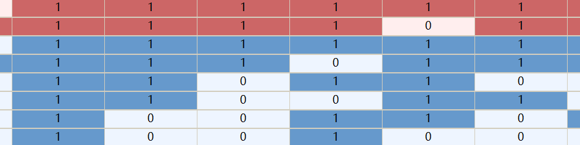



让最抽象的概念变得可见：NaN-boxing 内存布局
以字符串 `'hello'` 为例，解析 MiniLang 中 8 字节的内存编码逻辑，揭开底层类型系统的核心奥秘。
高 16 位：类型标签 (Type Tag)
低 48 位：堆指针 (Heap Pointer)
存储 `PTR_TAG_BASE` 作为类型识别码，虚拟机通过检测这16位，可瞬间判定其为堆对象指针，实现零开销的动态类型判断。
指向堆内存中实际存储区的“地址门牌号”，承载字符串的真实数据、长度及哈希等元信息，打通变量值与数据实体的关联。
可视化直观呈现：上图展示了 8 字节内存的位级分布。通过颜色区分不同的位段，将原本不可见的二进制数据结构转化为直观的几何区块，帮助学习者建立“类型+地址”的空间直觉。
零开销多态编码
所见即所得的调试
架构级的权衡思维
在单个 8 字节内同时封装类型信息与地址指针，无需额外内存成本，极致利用每一位空间，是高性能语言实现的关键。
在 MemoryModelPanel 中实时渲染内存布局变化，让抽象的“黑盒”内存状态转化为动态的可视化数据流，降低认知门槛。
深入理解直接值与引用值的本质差异，洞察语言设计在运行时性能、内存开销与灵活性之间的工程取舍逻辑。
Notes:
内存管理是编译原理中最抽象的概念之一。通过内存可视化面板，我们将这个“黑盒”彻底打开。以这张图为例，它展示了一个字符串在内存中的8字节表示：高16位是类型标签，低48位是堆指针。学生可以实时观察到这种布局，直观理解值类型和引用类型的本质区别，极大地降低了学习门槛。

Slide 11








这不是原型：严肃的工程实践
109K+
生产级代码行数沉淀
1700+
严苛单元测试用例覆盖
3大OS
Windows/macOS/Linux全兼容
130+
规范化 GitHub 迭代提交
🛡️ 纵深防御：分层测试体系
⚙️ 铁壁铜墙：自动化 CI 流水线
单元测试基石
47个核心模块，2.7万行测试代码，确保逻辑零死角。
集成与模糊测试
多后端一致性校验，引入Fuzz测试主动发现潜在崩溃。
全平台编译构建
Windows(MSVC)、Ubuntu(GCC)、macOS(Clang) 并行编译。
容器化与制品
自动构建Docker镜像，生成跨平台安装包(CPack)。
底层健康审计
自动化检测内存泄漏、引用计数溢出等底层隐患。
端到端与工具
21个UI自动化场景覆盖，9款独立调试工具辅助开发。
质量门禁与度量
自动生成代码覆盖率报告，未达标则阻断合流。
代码静态分析
Clang-Tidy深度扫描，强制统一代码风格规范。
核心技术基座：基于 Qt 6.8.3 LTS 现代化框架构建 • 严格遵循 C++17 标准 • 集成 CPack 实现一键式多格式打包 (ZIP / TGZ / macOS App) • 完美适配 MSVC 2022 / GCC 13 / Clang 16 编译器生态
Notes:
MiniLang绝非一个简单的原型。我们用严肃的工程实践来保障其质量。项目包含超过10万行代码，1700多个单元测试。我们构建了完善的测试金字塔和跨平台CI流水线，确保了代码的稳定性、可维护性和跨平台兼容性。这证明了MiniLang不仅是一个教学工具，也是一个高质量的软件工程实践。

Slide 12
用工程方法驾驭复杂项目
01 项目记忆与规则化
02 模块化任务拆分
03 架构决策记录 (ADR)
实践：建立“项目记忆”机制，将架构约束、命名规范等隐性知识沉淀为明确的书面规则，避免经验流失。
效果：消除团队认知偏差，确保长期迭代中设计与实现的一致性，为大规模协作奠定基础。
实践：遵循“Lexer→Parser→IR→VM→GUI”的技术链路拆分任务，完成即补全单测与文档。
效果：任务边界清晰，大幅降低局部变更的风险，同时提升了系统的可回溯性与可维护性。
实践：针对关键技术选型，撰写ADR文档，详细记录决策背景、技术权衡与取舍的核心理由。
效果：让隐性决策显性化，为后续的系统演进、重构或新人接手提供完整的决策上下文支撑。
在这个项目中，AI是强大的执行工具，高效辅助代码生成、测试编写与文档优化；而核心的架构设计、一致性约束的建立，以及质量保障体系的搭建，始终由我主导决策与把控，确保系统沿着稳健、可扩展的方向演进。
Notes:
为了驾驭这个超过10万行代码的复杂项目，我们采用了一系列工程方法。包括建立“项目记忆”机制来保证一致性，通过模块化拆分来降低风险，以及使用ADR来记录关键决策。需要强调的是，在这个过程中，AI是强大的执行工具，但核心的架构设计和工程体系，始终由我主导。

Slide 13






总结与展望
已完成的工作
未来的工作规划
完整的三后端教学语言IDE 实现树遍历解释器、栈式VM与寄存器VM，构建从源码解析到机器执行的完整可视化链路。
性能跃升：JIT编译与热点分析 引入即时编译技术，对比解释执行与编译执行的性能差异；开发热点代码检测机制，为动态优化提供决策支持。
丰富的交互式教学工具链 集成21个可视化交互面板与两套调试器，让抽象的编译原理运行过程直观可见。
能力增强：类型系统与泛型支持 探索静态类型检查与类型推断机制，增加泛型编程支持，提升语言的表达力与工程适用性，适配更复杂的教学案例。
严苛的工程质量保障体系 覆盖1700+核心单元测试，配置自动化CI流水线，确保底层逻辑的严谨性与稳定性。
工业级内存管理与优化 引入NaN-boxing类型标签技术与写时复制(COW)机制，在教学场景中还原真实工程优化。
价值落地：高校合作与反馈迭代 推进MiniLang在高校编译原理课程中的实际落地，建立反馈闭环，持续优化平台功能与配套教学资源。
“ MiniLang 证明了——编译原理的每一个抽象概念，都可以变得可操作、可观测。”
Notes:
总结一下，MiniLang项目已经成功构建了一个功能完整、工程质量高、教学价值显著的编译原理教学平台。未来，我们计划在性能、语言特性和教学实践三个方面继续深化，例如引入JIT编译，并将其应用于实际课程中。我们相信，MiniLang证明了编译原理的每一个抽象概念，都可以变得可操作、可观测。

Slide 14

谢谢各位老师
欢迎提问
期待与您深入交流，共同探讨
Notes:
我的汇报到此结束。感谢各位老师的聆听，欢迎大家提问。

